Slide 1
Agenda Comercial: presente y futuro
Eduardo Ferreyros
Gerente General

Slide 2
Exportaciones del Perú al mundo
+556%
En 2012, las exportaciones peruanas alcanzaron alrededor de US$45,000 millones, casi seis veces su valor en 2000.
Notes:
* En 2011 fue de US$ 46,268. (-1.4%). En 2011 las exportaciones alcanzaron un récord histórico.

Slide 3
¿Con quien comercia el Perú?
Fuente: SUNAT. Elaboración: COMEXPERU.

Slide 4
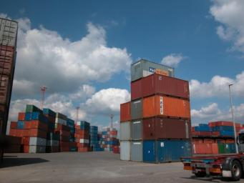
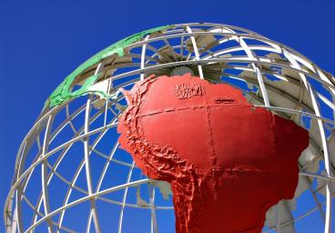
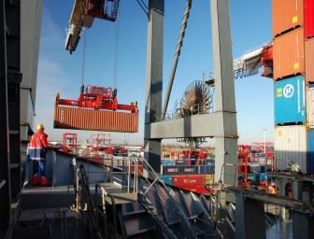
Acuerdos comerciales
19 acuerdos comerciales vigentes y un arancel promedio del 2%.
2 acuerdos por entrar en vigencia (Guatemala y Alianza del Pacífico)
4 acuerdos en negociación (Programa DOHA para el desarrollo, TPP, Honduras y El Salvador)
Notes:
En vigencia: CAN, Mercosur, OMC, Cuba, APEC, Chile, México, EE.UU, Canadá, Singapur, China, EFTA, Corea del Sur, Tailandia, Japón, Panamá, UE, Costa Rica, Venezuela.

Slide 5
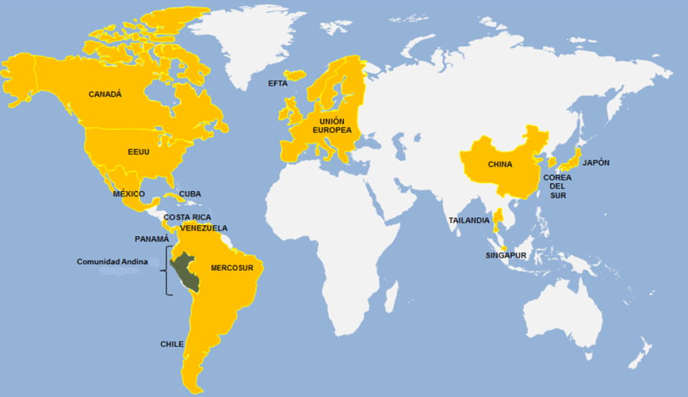
Mapa de acuerdos comerciales

Slide 6
Cerrar negociaciones
PBI: aproximadamente US$ 1,907 billones
Novena economía del mundo (2,7% PBI) y segunda de América Latina y el Caribe (34% PBI) y
Población: 35.8% de ALC (210 millones habitantes aproximadamente)
Comercio: Representa el 51.3% del Comercio de ALC
IED: US$ 70 mil millones en 2012 (26% ALC)
Inflación promedio: 2.7% (promedio regional ALC 4.6%)

Slide 7
Intercambio comercial - AP
PERÚ - BLOQUE ALIANZA DEL PACÍFICO
5 MAS GRANDES EXPORTACIONES
Minerales de Cobre
Aceites crudos de petróleo
Minerales de molibdeno
Residual 6
Alambres de cobre refinados
+22%
5 MÁS GRANDES IMPORTACIONES
Aceites crudos de petróleo
Televisores
Tractores de carretera
Alambres de cobre refinados
Procesadores
En los últimos 5 años, las exportaciones a los países de Alianza del Pacífico han crecido un 22%.

Slide 8
Intercambio comercial - AP
PERÚ - BLOQUE ALIANZA DEL PACÍFICO
TOP 10 PRODUCTOS NO TRADICIONALES
Alambres de cobre refinado
Ácido sulfúrico
Barras de Acero
Placas de polímeros de propileno
Baldosas de cerámica
Fosfato de calcio
Impresos Publicitarios
Alcohol etílico
Botellas, frascos y similares de plástico
Artículos de limpieza
En los últimos 5 años, las exportaciones NoTradicionales a los países de Alianza del Pacífico han tenido un crecimiento promedio anual superior al 11%.
Notes:
TOP 5 EXPORTACIONES :
Minerales de Cobre
Aceites crudos de petróleo
Minerales de molibdeno
Residual 6
Alambres de cobre refinados
TOP 5 IMPORTACIONES
Aceites crudos de petróleo
Televisores
Tractores de carretera
Alambres de cobre refinados
Procesadores

Slide 9
Consejo Empresarial de la AP (CEAP)
INTEGRANTES
Existe un capítulo en cada país miembro de la AP.
Cada capítulo está encabezado por un Presidente, y está integrado por cuatro empresarios representativos del sector productivo del país
Cada capítulo tiene un sherpa, quien se encarga del seguimiento y ejecución de las actividades acordadas.
PROYECTOS CONJUNTOS
Integración Financiera. (BID)
Homologación de normas tributarias.
Compras Públicas (BID)
Innovación (nuevo)
Cooperación en educación. (BID)
Homologación de normas técnicas (Alimentos) (BID)
Homologación de normas técnicas (Medicamentos) (BID)
Homologación de normas técnicas (Cosméticos) (BID)
Certificaciones sanitarias por medio de la OPS
Ventanilla Única de Comercio Exterior (VUCE)- ADEX (BID)
Acumulación de origen y encadenamientos productivos- CCL+SNI (BID)
Competitividad Logística - COMEXPERU (nuevo) (BID)

Slide 10
Cerrar negociaciones
Países miembros: Australia, Brunei, Canadá, Chile, EE.UU, Japón, Malasia, México, Nueva Zelanda, Perú, Singapur y Vietnam.
PBI: 39.1% del mundo.
Población: 780 millones de habitantes. Representó el 32.6% de nuestras exportaciones y el 32.5% de nuestras importaciones de 2012.
Comercio: Representa el 25.4% del mundo
ABAC para TPP.

Slide 11
Intercambio comercial -TPP
+26%
En los últimos 5 años, las exportaciones del Perú al bloque del TPP han tenido un crecimiento del 26%.

Slide 12
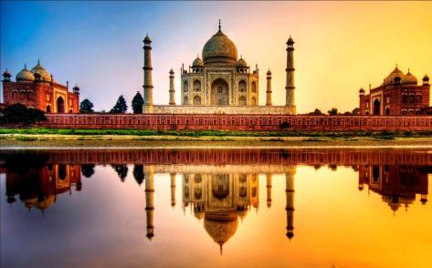
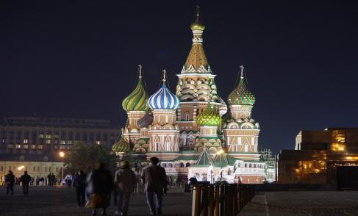
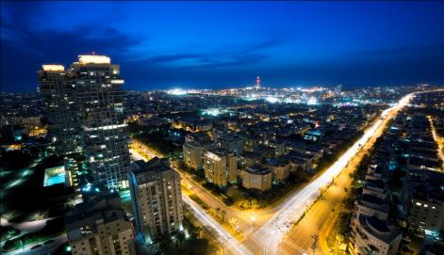
Agenda pendiente
1. Dinamizar la agenda de negociaciones comerciales: TLC con India, Turquía, Israel , Rusia y los países árabes, entre otros mercados atractivos para nuestras exportaciones no tradicionales

Slide 13
1. Dinamizar la agenda de negociaciones comerciales
India*
Población: 1,237 millones de habitantes.
PBI per cápita: US$ 1,489
Var.% PBI: 7% (2002-2012).
Las exportaciones peruanas alcanzaron los US$ 248 millones (+13%) en 2011 y US$ 387 millones (+12%) en 2012 .
El intercambio comercial aumentó 171% desde 2009.
En 2012 India importó:
Garbanzos (US$ 355,551), Manzanas (US$ 196,117)
*Fuente: Banco Mundial
Notes:
Población (2012), PBI per cápita (2012) y Var.% PBI (2002-2012) son datos del Banco mundial Actualizado a noviembre de 2013.
PBI per cápita Perú (2012): US$ 6,568 .

Slide 14
1. Dinamizar la agenda de negociaciones comerciales
Rusia*
Población: 144 millones de habitantes.
PBI per cápita: US$ 14,037
Var.% PBI: 5% (2002-2012)
Las exportaciones peruanas alcanzaron los US$ 79 millones (+34%) en 2011 y US$ 89 millones (+12%) en 2012.
El intercambio comercial aumentó 100% desde 2009.
En 2012 Rusia importó:
Caballas (US$ 169,300), Cebollas (US$ 107, 271), manzanas (US$ 796,600), plátanos (US$ 921,385)
.
*Fuente: Banco Mundial
Notes:
Población (2012), PBI per cápita (2012) y Var.% PBI (2002-2012) son datos del Banco mundial Actualizado a noviembre de 2013.
PBI per cápita Perú (2012): US$ 6,568 .

Slide 15
1. Dinamizar la agenda de negociaciones comerciales
Turquía*
Población: 74 millones de habitantes.
PBI per cápita: US$ 10,666.
Var.% PBI: 5.04% (2004-2012).
Las exportaciones peruanas alcanzaron los US$ 48 millones (-10.5%) en 2011 y US$ 75millones (+55.4%) en 2012.
El intercambio comercial aumentó 92.8% desde 2009.
En 2012 Turquía importó:
Maíz (US$ 245919), Arroz (US$ 111,346), Frijol de soya (US$ 684,802).
*Fuente: Banco Mundial
Notes:
Población (2012), PBI per cápita (2012) y Var.% PBI (2004-2012) son datos del Banco mundial Actualizado a noviembre de 2013.

Slide 16
1. Dinamizar la agenda de negociaciones comerciales
Indonesia*
Población: 246,8 millones de habitantes.
PBI per cápita: US$ 3,557.
Var.% PBI: 5.6% (2004-2012).
Las exportaciones peruanas alcanzaron los US$ 61 millones (+65.6%) en 2011 y US$ 101 millones (+64.7%) en 2012 .
El intercambio comercial aumentó 221.7% desde 2009.
En 2012 Indonesia importó:
Maíz (US$ 245919), Arroz (US$ 111,346), Frijol de soya (US$ 684,802), Peras (US$ 104,793)
*Fuente: Banco Mundial
Notes:
Población (2012), PBI per cápita (2012) y Var.% PBI (2004-2012) son datos del Banco mundial Actualizado a noviembre de 2013.

Slide 17
1. Dinamizar la agenda de negociaciones comerciales
Israel*
Población: 7,9 millones de habitantes.
PBI per cápita: US$ 33,250.
Var.% PBI: 4.37% (2004-2012).
Las exportaciones peruanas alcanzaron los US$ 13 millones (9.5%) en 2011 y US$ 14 millones (+11.4%) en 2012.
El intercambio comercial aumentó 100.4% desde 2009.
En 2012 Israel importó:
Manzanas frescas (US$ 21,533), Maíz (US$ 358,861)
*Fuente: Banco Mundial
Notes:
Población (2012), PBI per cápita (Israel -2011; Marruecos -2012) y Var.% PBI (2004-2012) son datos del Banco mundial Actualizado a noviembre de 2013.

Slide 18
1. Dinamizar la agenda de negociaciones comerciales
Marruecos*
Población: 32,5 millones de habitantes.
Var.% PBI: 4.43% (2004-2012).
PBI per cápita: US$ 2,902.
Las exportaciones peruanas alcanzaron los US$ 21 millones (-40%) en 2011 y US$ 25millones (+19.5%) en 2012.
El intercambio comercial aumentó 178.3% desde 2009.
En 2012 Marruecos importó:
Trigo (US$ 1,399,768), café (US$ 102,905)
*Fuente: Banco Mundial
Notes:
Población (2012), PBI per cápita (Israel -2011; Marruecos -2012) y Var.% PBI (2004-2012) son datos del Banco mundial Actualizado a noviembre de 2013.

Slide 19
Países árabes
El bloque árabe del ASPA representa un mercado de más de 350 millones de habitantes, con un PBI per cápita promedio por encima de los US$ 8,000.
Han invertido US$ 142.6 mil millones en el exterior por lo que hay grandes oportunidades de atraer inversiones a nuestro país.
Entre sus miembros, se encuentran países como Qatar y Emiratos Árabes Unidos, cuyo PBI per cápita supera los US$ 45 mil.
Compran al mundo alrededor de US$ 570 mil millones al año, de los cuales el Perú solo le vende US$ 104.4 millones; es decir, un 0.02%, lo que refleja una posibilidad latente para colocar nuestros productos en este mercado.
.
Son importadores netos de alimentos, por lo que representan una oportunidad para posicionarnos como socios en proveedores de productos agroindustriales y pesqueros, en los que el Perú tiene una gran ventaja competitiva.
Notes:
El bloque de países árabes representa una gran oportunidad para establecer socios estratégicos, posicionar nuestros productos e implementar mecanismos de apoyo mutuo en temas de competitividad y desarrollo de nuestras empresas.

Slide 20
Agenda pendiente
2. Potenciar al máximo el proceso de concesiones en puertos, aeropuertos y carreteras para aumentar la conectividad y reducir costos a exportadores y productores. Acercar más a los pequeños productores a los grandes mercados.
Brecha de inversión de infraestructura 2012-2021: US$ 87,975 millones.
Brecha en infraestructura de transporte US$ 20,935 millones (23.8% del total).
Transporte: US$ 12,791 millones en redes viales, US$ 7,308 en ferrocarriles, US$ 708 millones en puertos y US$ 128 millones en aeropuertos.

Slide 21
Agenda pendiente
3. MINCETUR debe liderar una iniciativa y decisión política para fortalecer los equipos en las instituciones clave para el desarrollo y facilitación del comercio en Perú: DIGESA, SENASA, ITP, INIA, INDECI y DIGEMID, entre otras.
4. Promover el Mercado de Cabotaje
5. Mejorar las condiciones del Comercio Transfronterizo. Según el Doing Business 2014, caímos 6 posiciones, respecto a la calificación obtenida en el ranking de 2013 en este indicador. Pasamos del puesto 49 al 56.
Notes:
“Comercio Transfronterizo”: actualmente en nuestro país utilizamos hasta 5 documentos para exportar, toma 12 días para realizar una operación de exportación, el costo de exportar asciende a US$ 890; en el caso de importación utilizamos hasta 7 documentos, toma 17 días realizar una importación, y el costo de importar asciende a US$ 1,010.

Slide 22
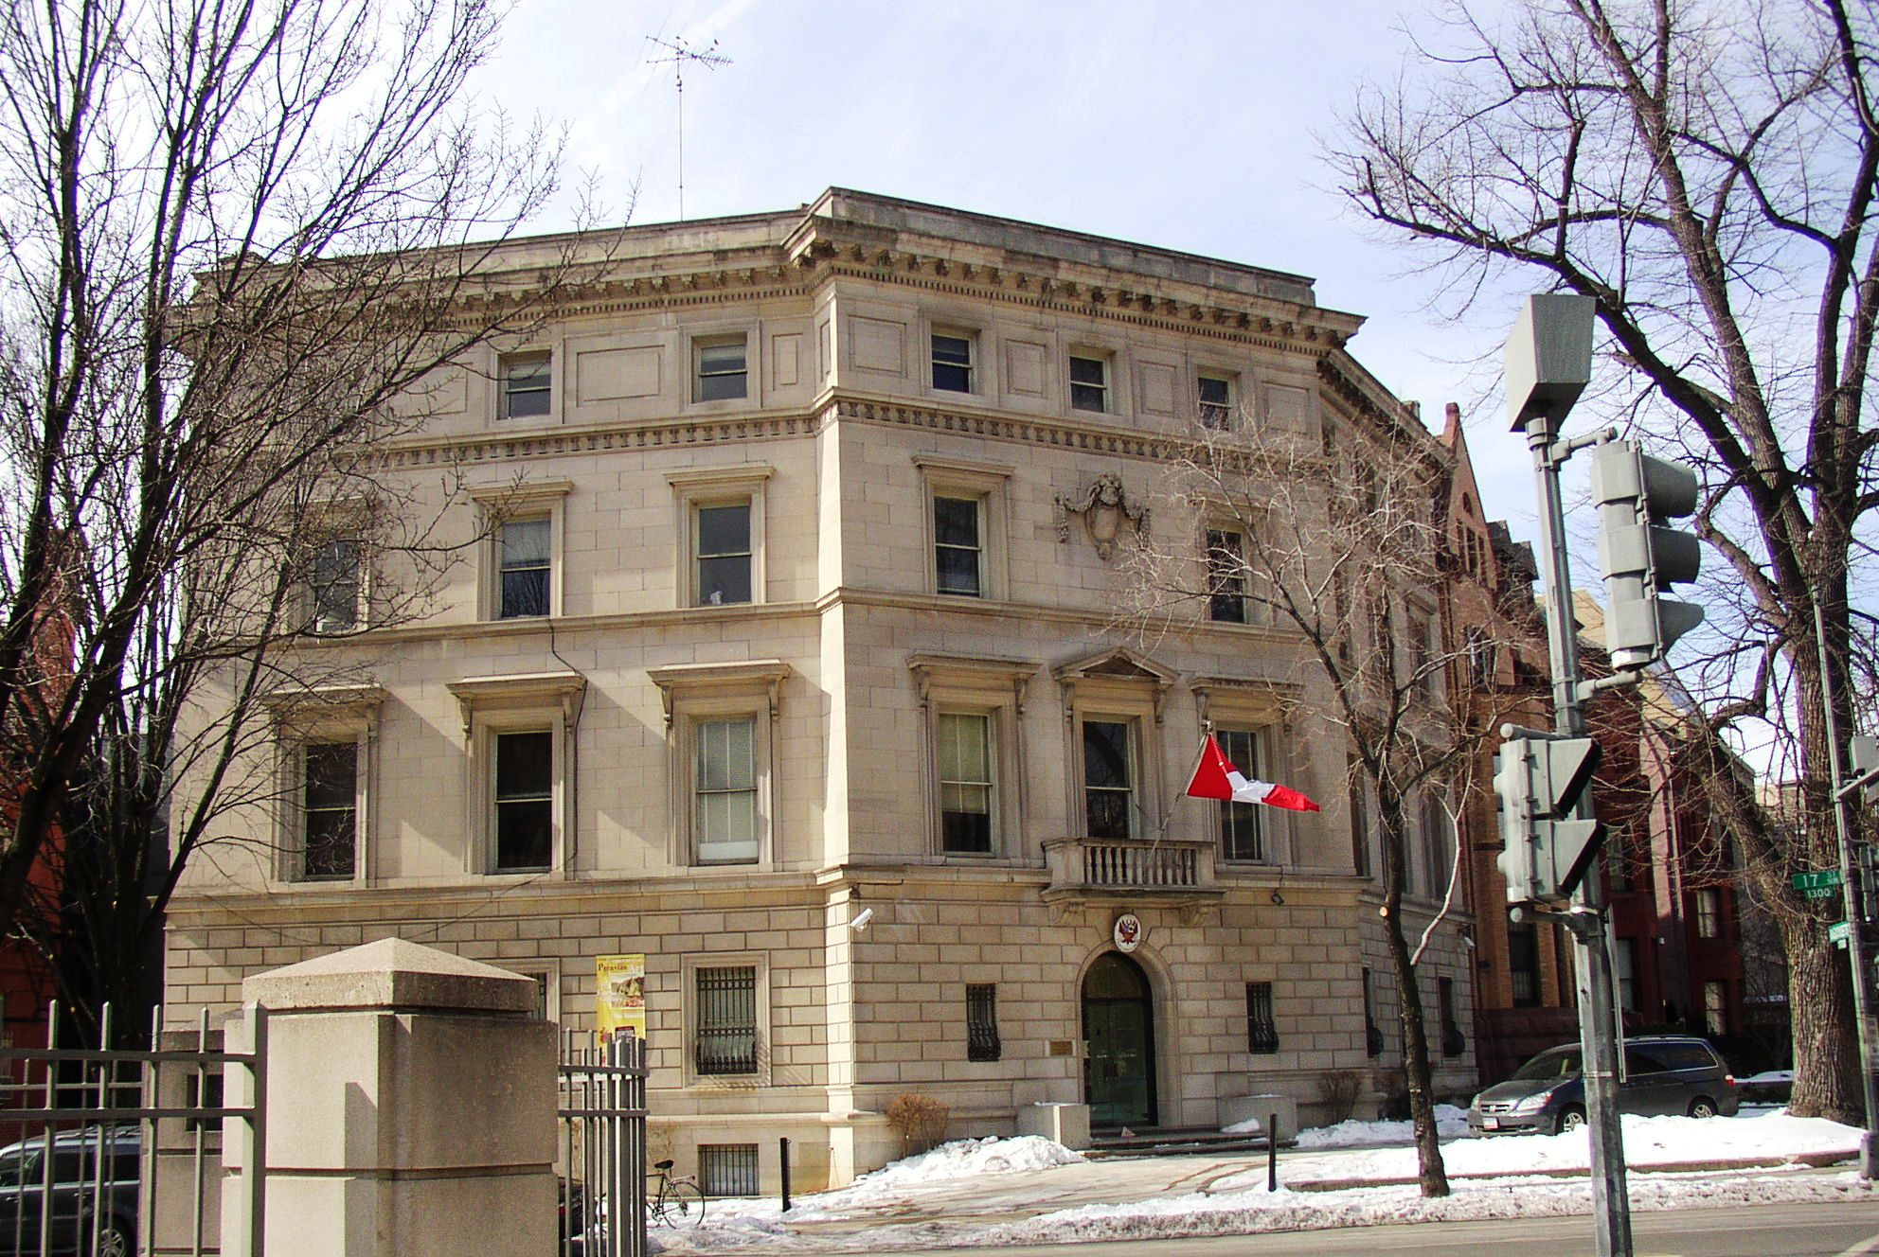
Agenda pendiente
6. Promover oficinas comerciales en el exterior:
Se necesita a la brevedad del respaldo de oficinas con mayor dinamismo con la participación de las entidades públicas y privadas relacionadas al comercio exterior.
Recientemente Perú abrió una Oficina Comercial en Nueva Delhi. Sin un TLC con la India ésta será subutilizada.
7. Flexibilidad en el mercado laboral y tributario:
Mercado laboral: Cada vez resulta más costosa la contratación y el movimiento de los trabajadores. Se debe reducir los costos de ser formal y mejorar la detección de las empresas que incumplen los regímenes.
Rigidez tributaria: alta carga impositiva, sin ningún incentivo por ampliar la base tributaria, sino una mayor fiscalización a los ya formales.
Notes:
Existen una serie de proyectos en el Congreso que atentan contra regímenes laborales especiales como el de Promoción de Exportaciones No tradicionales, la Ley de Promoción del Sector Agrario, y la Nueva Ley MYPE, que pretenden modificarlos, haciéndolos más rígidos, y hasta en algunos casos eliminarlos, lo cual incrementaría los costos de la formalidad, y perjudicarían a los trabajadores en vez de beneficiarlos.

Slide 23
Agenda Comercial: presente y futuro
Eduardo Ferreyros
Gerente General

